Slide 1
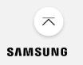
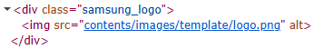
1.1.1 Non-text Content
1. 메인
http://hansem-um.s3-website-us-west-1.amazonaws.com/pc%EC%A0%91%EA%B7%BC%EC%84%B1/kor_250902/start_here.html
● PC Web ● Mobile Web / ● JAWS ● NVDA ● TalkBack
로고 이미지에 대체 텍스트를 제공하지 않음
이미지에 제공된 텍스트와 동일한 내용을 대체 텍스트에 제공해야 함
개선 방안
<img src="contents/images/template/logo.png" alt="SAMSUNG">

Slide 2
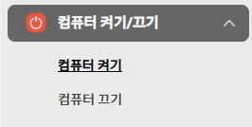
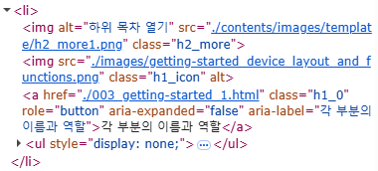
1.1.1 Non-text Content
9. 사이드 내비게이션
-
● PC Web ● Mobile Web / ● NVDA ● TalkBack
드롭다운 아이콘 이미지에 불필요한 대체 텍스트가 제공되어 스크린 리더 사용자에게 동일한 정보가 중복 안내되고 있음
해당 링크 요소에서 이미 aria-expanded 속성을 통해 하위 메뉴의 열림/닫힘 상태가 제공되므로, 아이콘은 단순 작식용으로 처리하고 alt의 값을 삭제하여 중복 낭독이 발생하지 않도록 해야 함
개선 방안
<li class="hover active">
<img alt="" src="./contents/images/template/h2_more2.png" class="h2_more">
<img src="./images/getting-started_device_layout_and_functions.png" class="h1_icon" alt="">
<a href="./003_getting-started_1.html" class="h1_0" role="button" aria-expanded="true" aria-label="각 부분의 이름과 역할">각 부분의 이름과 역할</a>

Slide 3
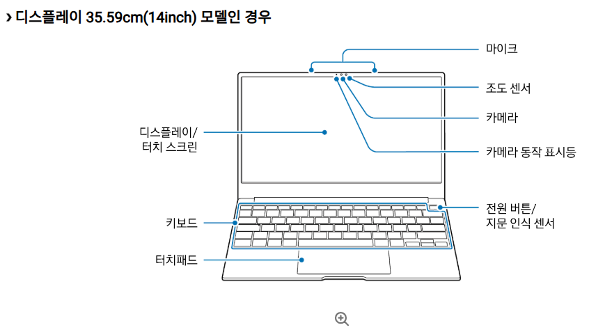

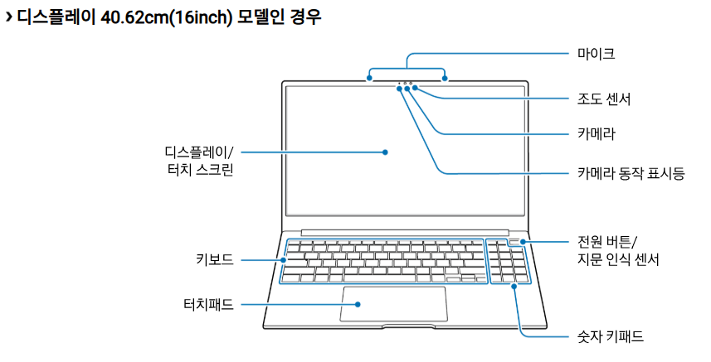
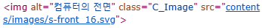
1.1.1 Non-text Content
11. 시작하기 > 각 부분의 이름과 역할 > 앞면
http://hansem-um.s3-website-us-west-1.amazonaws.com/pc%EC%A0%91%EA%B7%BC%EC%84%B1/kor_250902/003_getting-started_1.html#0
● PC Web ● Mobile Web / ● NVDA ● TalkBack
서로 다른 이미지에 동일한 alt가 제공되어 스크린 리더 사용자는 이미지 정보를 구분할 수 없음
또한, 각 이미지 alt를 이미지 확대 버튼의 부가 설명으로 사용하고 있기 때문에 이미지가 서로 구분될 수 있도록 alt를 구분하여 제공해야 함
개선 방안
<img alt="14인치 컴퓨터의 전면" class="C_Image" src="contents/images/s-front_14.svg">
<img alt="16인치 컴퓨터의 전면" class="C_Image" src="contents/images/s-front_16.svg">

Slide 4
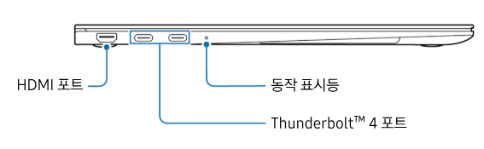
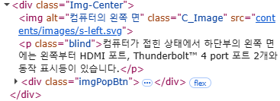
1.1.1 Non-text Content
13. 시작하기 > 각 부분의 이름과 역할 > 왼쪽면
http://hansem-um.s3-website-us-west-1.amazonaws.com/pc%EC%A0%91%EA%B7%BC%EC%84%B1/kor_250902/003_getting-started_1.html#2
● PC Web ● Mobile Web / ● NVDA ● TalkBack
이미지에 제공된 정보와 동일한 내용을 숨김 텍스트에 제공해야 함
숨김 텍스트 내 중복 제공된 단어를 삭제하여 개선해야 함
개선 방안
<p class="blind">컴퓨터가 접힌 상태에서 하단부의 왼쪽 면에는 왼쪽부터 HDMI 포트, Thunderbolt™ 4 port 포트 2개와 동작 표시등이 있습니다.</p>

Slide 5
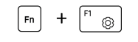
1.1.1 Non-text Content
21. 기본기능 > 키보드 > 핫 키 사용하기
http://hansem-um.s3-website-us-west-1.amazonaws.com/pc%EC%A0%91%EA%B7%BC%EC%84%B1/kor_250902/004_basics_2.html#0
● PC Web ● Mobile Web / ● NVDA ● TalkBack
이미지에 대한 설명이 본문으로 제공되었으나, 스크린 리더 사용자는 이미지 형식의 콘텐츠가 있음을 알 수 없으므로 alt에 이미지 정보를 제공할 것을 권장함
개선 방안
<img alt="Fn 키를 눌러 핫키 사용" class="C_Image" src="contents/images/s-fn_f1.svg">

Slide 6
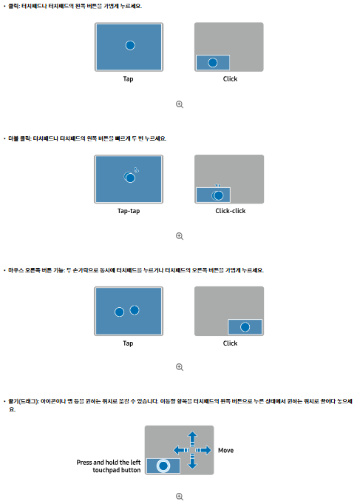
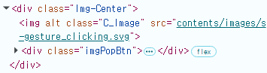
1.1.1 Non-text Content
24. 기본기능 > 터치패드 > 기본 기능 알아보기
http://hansem-um.s3-website-us-west-1.amazonaws.com/pc%EC%A0%91%EA%B7%BC%EC%84%B1/kor_250902/004_basics_3.html#0
● PC Web ● Mobile Web / ● NVDA ● TalkBack
본문에 이미지 설명을 제공하고 <img> alt 속성 값을 빈 값으로 제공한 경우
<img> 태그에 alt 속성이 제공되어야 스크린 리더 사용자에게 이미지 '형식'의 콘텐츠가 있음을 전달할 수 있으므로 가능한 한 alt 속성에 이미지 제목을 제공할 것을 권장함
개선 방안
<img alt="터치패드 클릭 기능 사용 방법" class="C_Image" src="contents/images/s-fn_f1.svg">

Slide 7
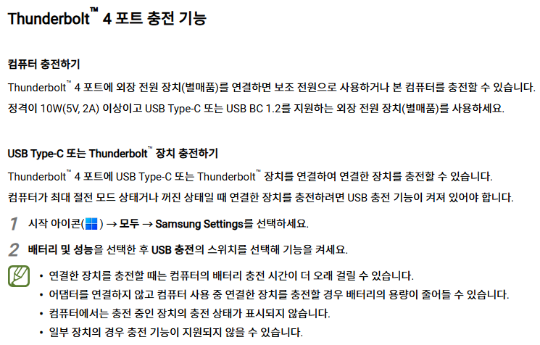
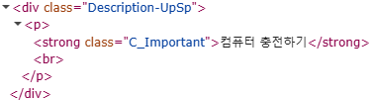
1.3.1 Info and relationships
13. 시작하기 > 각 부분의 이름과 역할 > 왼쪽면
http://hansem-um.s3-website-us-west-1.amazonaws.com/pc%EC%A0%91%EA%B7%BC%EC%84%B1/kor_250902/003_getting-started_1.html#2
● PC Web ● Mobile Web / ● NVDA ● TalkBack
제목으로 표현된 정보를 일반 태그로 마크업하여 스크린 리더 사용자는 헤딩임을 알 수 없음
현재 문서의 제목 위계와 수준에 적합한 제목 태그로 마크업을 변경해야 함
제목 태그를 사용하기 어려운 경우, 요소에 role="heading"을 사용하여 헤딩 역할을 부여하고 aria-level="1~6"으로 헤딩 수준을 지정할 수 있음
개선 방안
<div class="Description-UpSp" role="heading" aria-level="4">
<p><strong class="C_Important">컴퓨터 충전하기</strong><br></p>
</div>

Slide 8
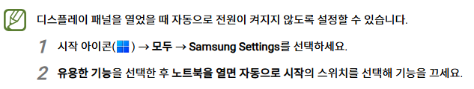
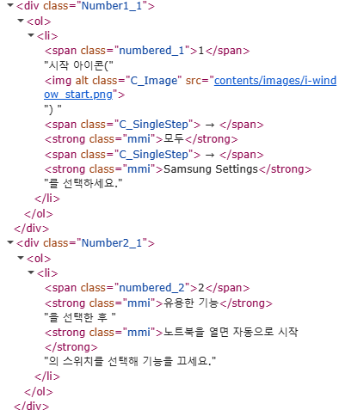
1.3.1 Info and relationships
15. 시작하기 > 컴퓨터 켜기/끄기 > 컴퓨터 켜기
http://hansem-um.s3-website-us-west-1.amazonaws.com/pc%EC%A0%91%EA%B7%BC%EC%84%B1/kor_250902/003_getting-started_2.html#0
● PC Web ● Mobile Web / ● NVDA ● TalkBack
시각적으로 하나의 순서 있는 목록으로 표현되어 있으나 마크업 상 각 <ol>로 분리되어 있어 스크린 리더 사용자가 목록 구조와 순서를 파악하기 어려움
하나의 목록으로 마크업을 수정해야 함
<ol>
<ol>
개선 방안
<ol>
<li><span class="numbered_1">1</span>시작 아이콘(<img alt="" class="C_Image" src="contents/images/i-window_start.png">) <span class="C_SingleStep"> → </span> <strong class="mmi">모두</strong> <span class="C_SingleStep"> → </span> <strong class="mmi">Samsung Settings</strong>를 선택하세요.</li></ol>
</div>
<li><span class="numbered_2">2</span><strong class="mmi">유용한 기능</strong>을 선택한 후 <strong class="mmi">노트북을 열면 자동으로 시작</strong>의 스위치를 선택해 기능을 끄세요.</li>
</ol>

Slide 9
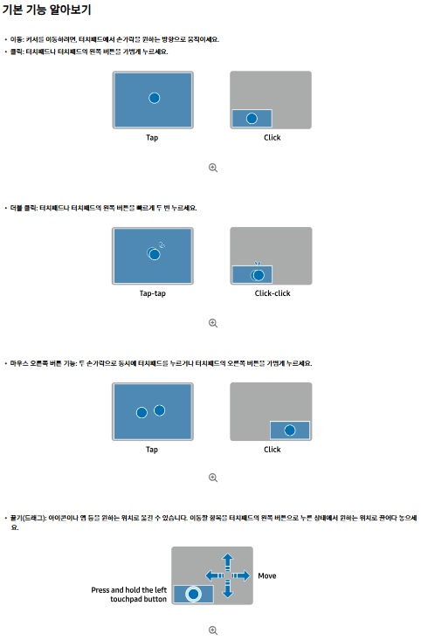
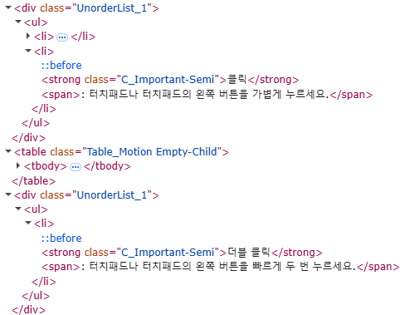
1.3.1 Info and relationships
24. 기본기능 > 터치패드 > 기본 기능 알아보기
http://hansem-um.s3-website-us-west-1.amazonaws.com/pc%EC%A0%91%EA%B7%BC%EC%84%B1/kor_250902/004_basics_3.html#0
● PC Web ● Mobile Web / ● NVDA ● TalkBack
시각적으로 하나의 목록으로 표현되어 있으나 마크업 상 각 <ul>로 분리되어 있어 스크린 리더 사용자가 목록 구조를 파악하기 어려움
4개의 목록을 하나의 목록으로 통합하여 제공해야 함
또한 이미지 요소가 포함된 <table> 요소를 각 <li> 요소 내부에 마크업 해야 함
<Ul>
<Ul>
개선 방안
<ul class="">
<li>...</li>
<li>
<strong class="C_Important-Semi">클릭</strong>
<span>: 터치패드나 터치패드의 왼쪽 버튼을 가볍게 누르세요.</span>
<table class="Table_Motion Empty-Child">...</table>
</li>
<li>
<strong class="C_Important-Semi">더블 클릭</strong>
<span>: 터치패드나 터치패드의 왼쪽 버튼을 빠르게 두 번 누르세요.</span>
<table class="Table_Motion Empty-Child">...</table>
</li>
<li>...</li>
<li>...</li>
</ul>
<Ul>
<Ul>

Slide 10
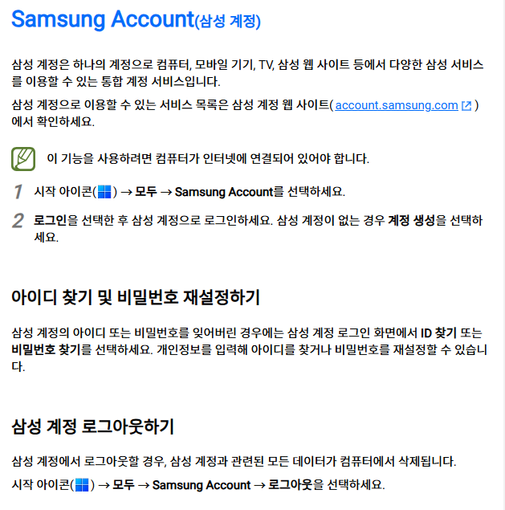
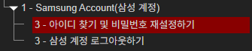
1.3.1 Info and relationships
42. 앱과 기능 > Samsung Account(삼성 계정)
http://hansem-um.s3-website-us-west-1.amazonaws.com/pc%EC%A0%91%EA%B7%BC%EC%84%B1/kor_250902/005_applications_2.html#0
● PC Web ● Mobile Web / ● NVDA ● TalkBack
페이지 내 제목 수준이 <h1> 다음 <h3>으로 논리적 순서에 맞게 제공되지 않음
제목 태그는 h1 수준부터 시작하여 수준을 건너뛰지 않고 순차적으로 제공해야 하기에 해당 요소를 <h2> 태그로 수정하거나 aria-level="2" 속성을 추가해야 함
개선 방안
<h2 class="Heading2" data-element-id="headingsMap-16-0"><span><span>아이디 찾기 및 비밀번호 재설정하기</span><span class="br_span"><br></span></span></h2>
또는
<h3 class="Heading3" aria-level="2" data-element-id="headingsMap-16-0"><span><span>아이디 찾기 및 비밀번호 재설정하기</span><span class="br_span"><br></span></span></h3>

Slide 11
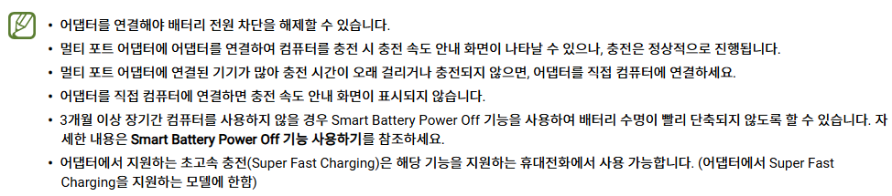
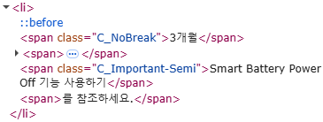
1.3.1 Info and relationships
68. 설정 > 배터리 > 배터리 충전하기
http://hansem-um.s3-website-us-west-1.amazonaws.com/pc%EC%A0%91%EA%B7%BC%EC%84%B1/kor_250902/006_settings_5.html#0
● PC Web ● Mobile Web / ● NVDA ● TalkBack
강조를 위한 텍스트를 시각적으로만 구분하여 스크린 리더 사용자는 콘텐츠의 의미를 정확하게 전달받을 수 없음
<strong>, <em>과 같은 시맨틱 태그로 마크업을 변경해야 함
개선 방안
<strong class="C_Important-Semi">Smart Battery Power Off 기능 사용하기</strong>

Slide 12
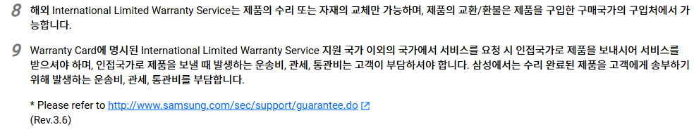
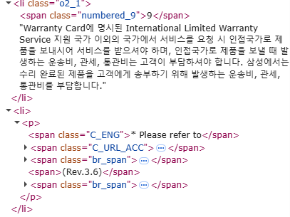
1.3.1 Info and relationships
89. 부록 > Samsung International Limited Warranty Card
http://hansem-um.s3-website-us-west-1.amazonaws.com/pc%EC%A0%91%EA%B7%BC%EC%84%B1/kor_250902/009_appendix_4.html#0
● PC Web ● Mobile Web / ● NVDA ● TalkBack
마지막 <li>는 부가 설명을 제공하는 목록 콘텐츠로, 상위 <li>에 함께 마크업하는 것이 적절함
개선 방안
<li class="o2_1">
<span class="numbered_9">9</span>Warranty Card에 명시된 International Limited Warranty Service 지원 국가 이외의 국가에서 서비스를 요청 시 인접국가로 제품을 보내시어 서비스를 받으셔야 하며, 인접국가로 제품을 보낼 때 발생하는 운송비, 관세, 통관비는 고객이 부담하셔야 합니다. 삼성에서는 수리 완료된 제품을 고객에게 송부하기 위해 발생하는 운송비, 관세, 통관비를 부담합니다.
<p><span class="C_ENG">* Please refer to</span> <span class="C_URL_ACC"><a href="http://www.samsung.com/sec/support/guarantee.do" target="_blank" rel="noopener noreferrer">http://www.samsung.com/sec/support/guarantee.do<span class="blind">새 창으로 열기</span></a></span><span class="br_span"><br></span><span>(Rev.3.6)</span><span class="br_span"><br></span></p>
</li>

Slide 13
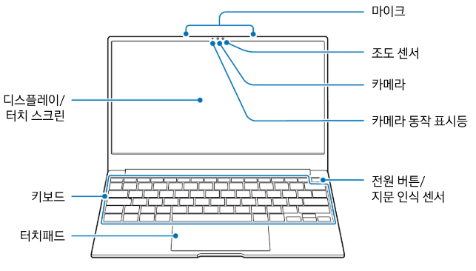
1.4.5 Images of Text
11. 시작하기 > 각 부분의 이름과 역할 > 앞면
http://hansem-um.s3-website-us-west-1.amazonaws.com/pc%EC%A0%91%EA%B7%BC%EC%84%B1/kor_250902/003_getting-started_1.html#0
● PC Web ● Mobile Web / ○ NVDA ○ TalkBack
예외(09/08)
그래픽과 함께 삽입된 이미지 텍스트 공통 오류
텍스트를 이미지로 제공하여 사용자가 텍스트를 확대/축소할 수 없으며, 명도 대비, 자간 등의 표현을 상황에 맞게 조정할 수 없음
저시력 사용자, 인지 장애가 있는 사용자가 텍스트의 표현 방식을 변경하여 콘텐츠를 인지할 수 있도록 이미지 텍스트를 사용하지 않아야 함
적용 예외 항목: 로고 이미지 텍스트, 원본 텍스트(자필, 서명 등), 상징적인 텍스트(예: 볼드 설정 버튼 아이콘에 포함된 B)
위치에 대한 설명이 필요한 요소로 간주하고 예외로 처리 예정

Slide 14
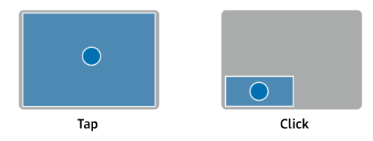
1.4.5 Images of Text
24. 기본기능 > 터치패드 > 기본 기능 알아보기
http://hansem-um.s3-website-us-west-1.amazonaws.com/pc%EC%A0%91%EA%B7%BC%EC%84%B1/kor_250902/004_basics_3.html#0
● PC Web ● Mobile Web / ○ NVDA ○ TalkBack
그래픽과 함께 삽입된 이미지 텍스트 공통 오류
텍스트를 이미지로 제공하여 사용자가 텍스트를 확대/축소할 수 없으며, 명도 대비, 자간 등의 표현을 상황에 맞게 조정할 수 없음
저시력 사용자, 인지 장애가 있는 사용자가 텍스트의 표현 방식을 변경하여 콘텐츠를 인지할 수 있도록 이미지 텍스트를 사용하지 않아야 함
적용 예외 항목: 로고 이미지 텍스트, 원본 텍스트(자필, 서명 등), 상징적인 텍스트(예: 볼드 설정 버튼 아이콘에 포함된 B)

Slide 15

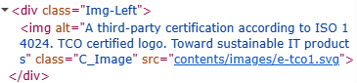
1.4.5 Images of Text
90. 부록 > TCO Certified
http://hansem-um.s3-website-us-west-1.amazonaws.com/pc%EC%A0%91%EA%B7%BC%EC%84%B1/kor_250902/009_appendix_5.html#0
● PC Web ● Mobile Web / ○ NVDA ○ TalkBack
그래픽과 함께 삽입된 이미지 텍스트 공통 오류
텍스트를 이미지로 제공하여 사용자가 텍스트를 확대/축소할 수 없으며, 명도 대비, 자간 등의 표현을 상황에 맞게 조정할 수 없음
저시력 사용자, 인지 장애가 있는 사용자가 텍스트의 표현 방식을 변경하여 콘텐츠를 인지할 수 있도록 이미지 텍스트를 사용하지 않아야 함
적용 예외 항목: 로고 이미지 텍스트, 원본 텍스트(자필, 서명 등), 상징적인 텍스트(예: 볼드 설정 버튼 아이콘에 포함된 B)

Slide 16

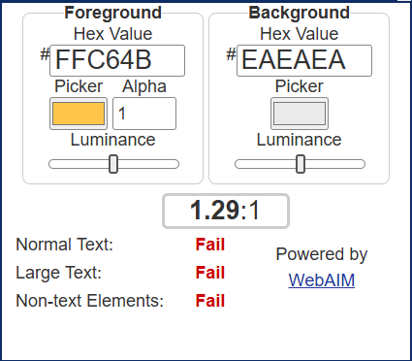
1.4.11 Non-text contrast
9. 사이드 네비게이션
-
● PC Web ● Mobile Web / ○ NVDA ○ TalkBack
아이콘(#FFC64B)과 배경(#EAEAEA) 간 명도대비가 1.29:1로 최소 명도대비 기준인 3:1을 충족하지 않음 명도대비 기준을 충족하도록 배경색을 변경하거나 아이콘에 명도대비 기준을 충족하는 그림자 또는 윤곽선을 제공해야 함

Slide 17
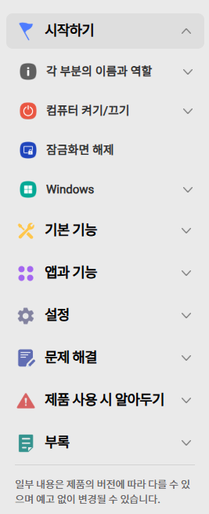
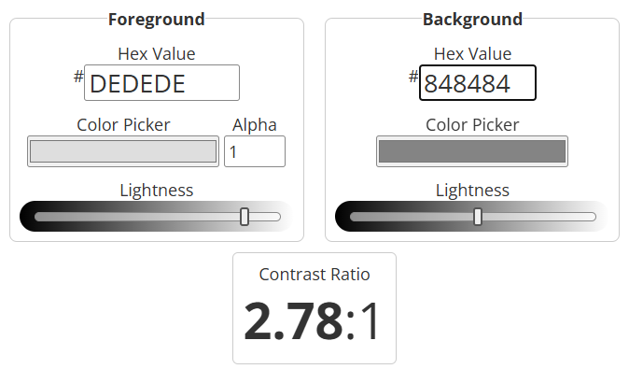
1.4.11 Non-text contrast
9. 사이드 네비게이션
-
● PC Web ● Mobile Web / ○ NVDA ○ TalkBack
아이콘(#848484)과 배경(#DEDEDE) 간 명도대비가 2.78:1로 최소 명도대비 기준인 3:1을 충족하지 않음 명도대비 기준을 충족하도록 배경색을 변경하거나 아이콘에 명도대비 기준을 충족하는 그림자 또는 윤곽선을 제공해야 함

Slide 18
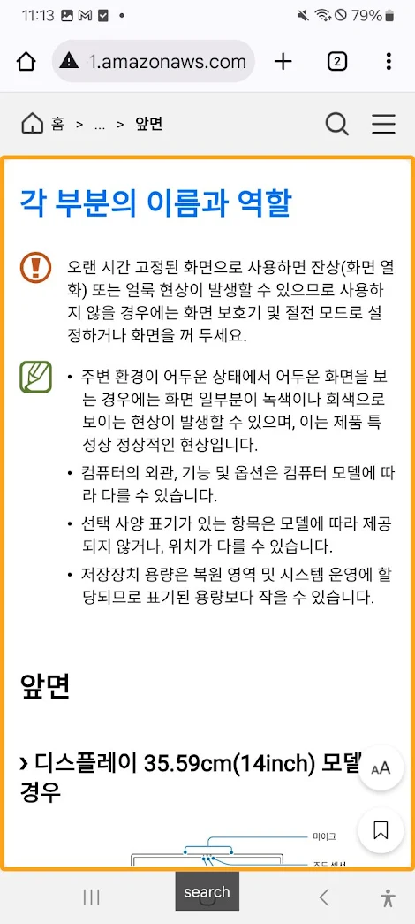
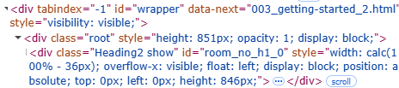
2.4.3 Focus Order
공통: 서브 페이지
-
○ PC Web ● Mobile Web / ○ NVDA ● TalkBack
건너뛰기 링크를 실행하지 않은 상태에서 콘텐츠 영역 <div id="wrapper">에 상시 적용된 tabindex="-1"로 인해 Talkback 스크린 리더가 div 전체 영역에 접근함
<div id="wrapper">에 상시 적용된 tabindex="-1"을 삭제하고 건너뛰기 링크를 실행했을 때만 tabindex="-1"을 삽입했다가 이후 tabindex 속성과 값을 삭제해야 함

Slide 19
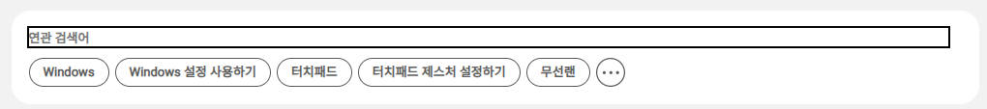
2.4.3 Focus Order
3. 검색 > 결과
http://hansem-um.s3-website-us-west-1.amazonaws.com/pc%EC%A0%91%EA%B7%BC%EC%84%B1/kor_250902/search/search.html?StrSearch=%EC%84%A4%EC%A0%95
● PC Web ○ Mobile Web / ● NVDA ○ TalkBack
검색 기능 실행 후 초점이 <h2>Related Searched</h2>로 이동하고 있으나, 일반 텍스트 영역인 <h2>에 tabindex="0"이 적용되어 키보드로 상시 접근할 수 있으므로 적절하지 않음
상호작용 불가능한 텍스트 요소는 키보드 초점이 항상 접근하지 않고, 스크립트로 초점을 강제 이동시켜 한 번만 접근할 수 있도록 tabindex="-1"을 적용해야 함
개선 방안
<h2 class="related_tit" tabindex="-1">연관 검색어</h2>

Slide 20
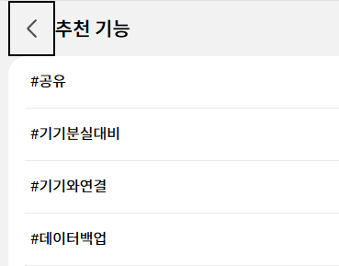
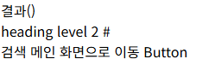
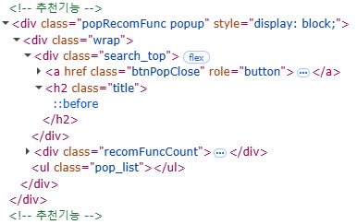
2.4.3 Focus Order
4. 검색 > 추천 기능
http://hansem-um.s3-website-us-west-1.amazonaws.com/pc%EC%A0%91%EA%B7%BC%EC%84%B1/kor_250902/search/search.html#popup
● PC Web ○ Mobile Web / ● NVDA ● TalkBack
추천 기능 더보기 팝업이 열렸을 때, 스크린 리더 가상 커서로 가려진 본문 영역을 탐색할 수 있음
팝업이 열렸을 때, <div class="popRecomFunc popup">에 동일하게 inert 속성을 적용하여 스크린 리더 초점의 접근을 막아야 함
JAWS 스크린 리더 결과 참고
개선 방안
[추천 기능 팝업이 열렸을 때]
<div class="popRecomFunc popup" style="display: block;" inert>
<div class="wrap"></div>
</div>

Slide 21
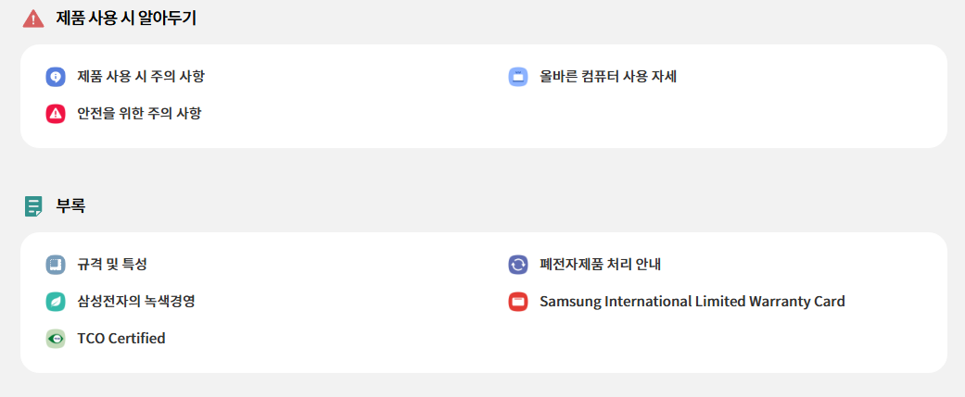
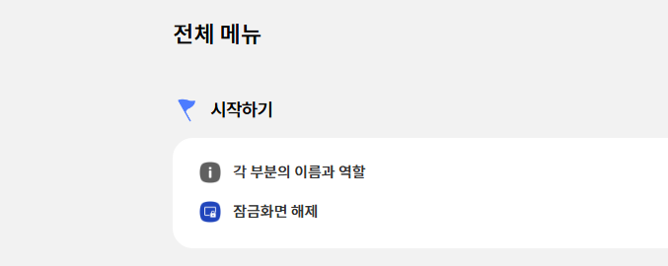
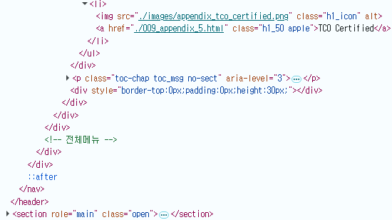
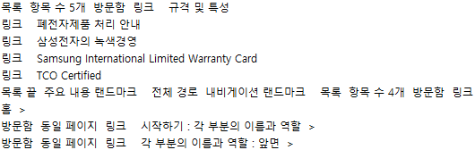
2.4.3 Focus Order
10. 전체 메뉴
-
● PC Web ● Mobile Web / ● NVDA ● TalkBack
키보드 tab 운용시에는 전체 메뉴 영역 밖으로 나가지 않으나 스크린 리더 탐색 시 마지막 링크 요소 이후 초점이 전체 메뉴 영역 밖 <section>, <header>, <div id="navskiplink">으로 이동함
전체 메뉴 영역을 제외한 다른 영역에 스크린 리더 초점이 접근하지 않도록 아래 2가지 방안 중 하나를 선택하여 수정
이미지 확대기(팝업)과 같이 뒷배경 요소를 접근할 수 없게 처리
혹은 <div class="sitemap open"> 요소를 <header>에서 분리하여 <body> 내 자식으로 마크업 위치 변경하여 <section>, <header>, <div id="navskiplink">에 inert 속성 삽입
개선 방안
<body>
<div class="skipNav" id="navskiplink" tabindex="-1" inert>…</div>
<header inert>...</header>
<section role="main" class="open" inert>...</section>
<div class="sitemap open">전체 메뉴</div>
</body>
NVDA 스크린 리더 탐색 결과 참고

Slide 22
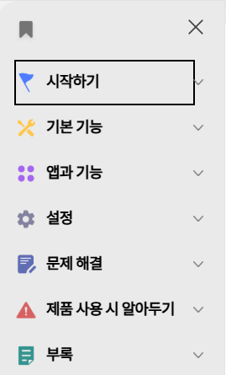
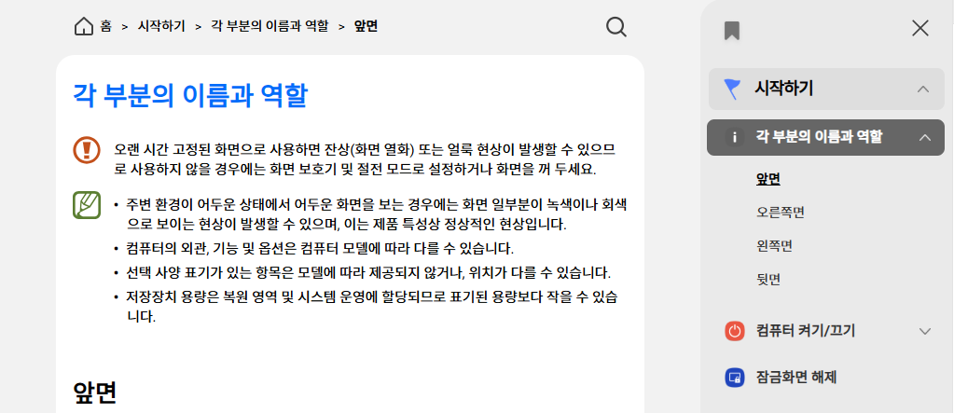
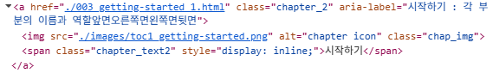
2.4.4 Link Purpose
9. 사이드 내비게이션
-
● PC Web ● Mobile Web / ● NVDA ● TalkBack
사이드 네비게이션의 표시된 부분의 링크를 눌렀을 때, 하위 메뉴('각 부분의 이름과 역할')의 첫번째 메뉴('앞면')로 이동하고 있으나, 하위 메뉴의 모든 메뉴가 링크 텍스트로 제공되어 정확한 링크의 목적지 정보가 일치하지 않음
링크를 통해 실행되는 기능 또는 연결되는 페이지 정보를 반영하여 링크 텍스트를 정확한 내용으로 수정해야 함
'설정', '제품 사용 시 알아두기' 동일 오류 개선 필요
개선 방안
<a href="./003_getting-started_1.html" class="chapter_2" aria-label="시작하기 : 각 부분의 이름과 역할, 앞면오른쪽면왼쪽면뒷면">...</a>

Slide 23
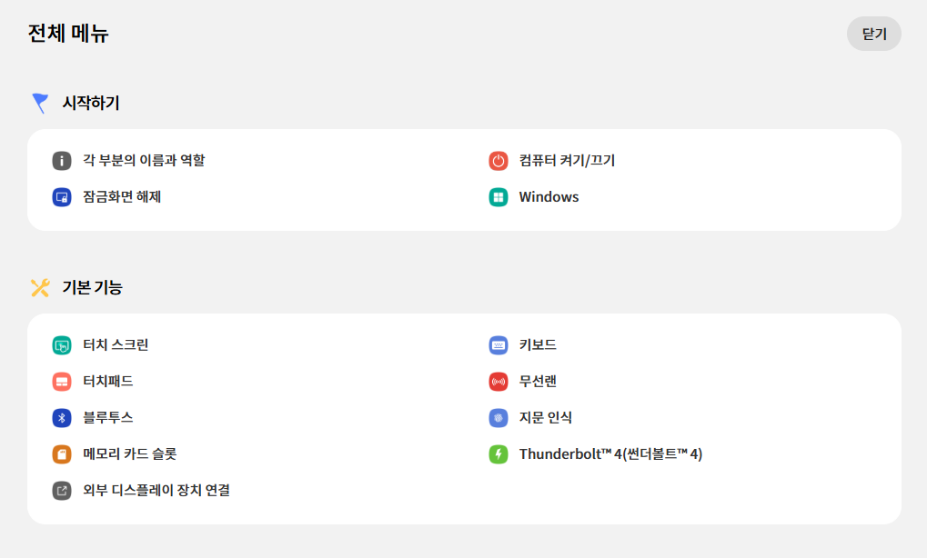
2.4.4 Link Purpose
10. 전체 메뉴
-
● PC Web ● Mobile Web / ● NVDA ● TalkBack
링크 텍스트를 제공하고 있으나 해당 링크 메뉴의 하위 메뉴인 '각 부분의 이름과 역할'의 모든 하위 메뉴가 링크 텍스트로 제공되어 정확한 링크의 목적지('앞면') 정보가 일치하지 않음
링크를 통해 실행되는 기능 또는 연결되는 페이지 정보를 반영하여 링크 텍스트를 정확한 내용으로 수정해야 함
페이지 내 동일 오류 확인 필요
개선 방안
<a href="./003_getting-started_1.html" class="chapter_2" aria-label="시작하기 : 각 부분의 이름과 역할, 앞면오른쪽면왼쪽면뒷면">...</a>

Slide 24
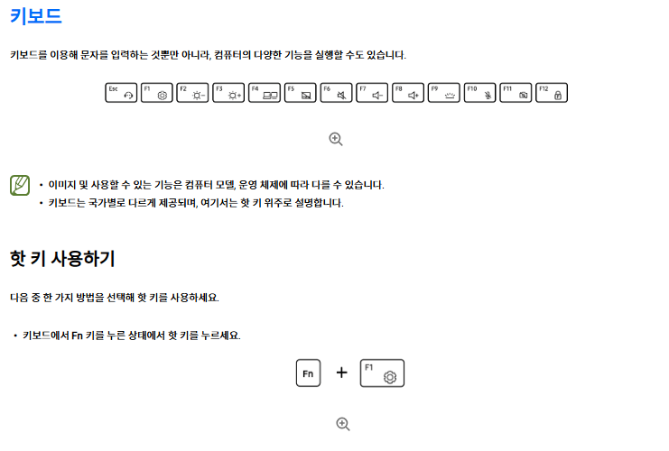
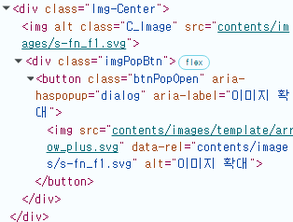
2.4.6 Headings and labels
21. 기본기능 > 키보드 > 핫 키 사용하기
http://hansem-um.s3-website-us-west-1.amazonaws.com/pc%EC%A0%91%EA%B7%BC%EC%84%B1/kor_250902/004_basics_2.html#0
● PC Web ● Mobile Web / ● NVDA ● TalkBack
페이지 내 동일한 이름의 버튼이 2개 이상 제공되는 경우, 스크린 리더 사용자에게 혼란을 줄 수 있으므로 아래 순서에 따라 수정해야 함
① 각 이미지 alt에 적절한 대체 텍스트를 제공하여 서로 구분 가능하도록 수정
② <button> 속성의 title 값으로 <img>의 alt 값을 제공해야 함
③ aria-label 속성이 title 속성보다 더 높은 우선순위를 가지고 있으므로 스크린 리더가 title 속성을 무시할 가능성이 있음, <button>의 aria-label 속성을 삭제해야 함
개선 방안
<div class="Img-Center">
<img alt="Fn키를 눌러 핫키를 사용하는 방법" class="C_Image" src="contents/images/s-fn_f1.svg">
<div class="imgPopBtn">
<button class="btnPopOpen" aria-haspopup="dialog" aria-label="이미지 확대" title="Fn키를 눌러 핫키를 사용하는 방법">
<img src="contents/images/template/arrow_plus.svg" data-rel="contents/images/s-fn_f1.svg" alt="이미지 확대">
</button>
</div>
</div>

Slide 25
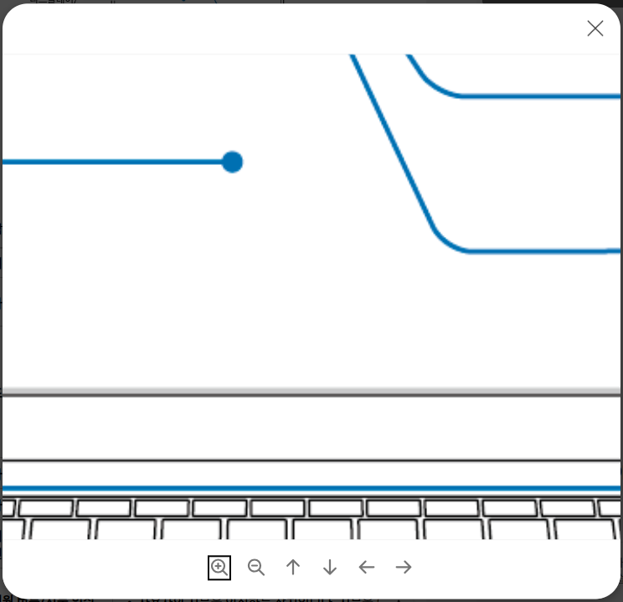
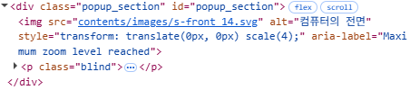
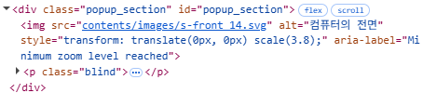
3.1.2 Language of Parts
8. 공통 기능 > 이미지 확대기(팝업)
http://hansem-um.s3-website-us-west-1.amazonaws.com/pc%EC%A0%91%EA%B7%BC%EC%84%B1/kor_250902/003_getting-started_1.html#0
● PC Web ● Mobile Web / ● NVDA ● TalkBack
팝업 이미지의 상태를 알려주는 네임의 언어가 웹 문서의 언어 속성과 다른 언어로 제공됨
콘텐츠를 주언어와 다른 언어로 전달해야 하는 특별한 목적이 없는 경우, 콘텐츠를 한글로 변경해야 함
개선 방안
<img src="contents/images/s-front_14.svg" alt="컴퓨터의 전면" style="transform: translate(0px, 0px) scale(4);" aria-label="최대 확대 도달">
<img src="contents/images/s-front_14.svg" alt="컴퓨터의 전면" style="transform: translate(0px, 0px) scale(1);" aria-label="최소 축소 도달">

Slide 26
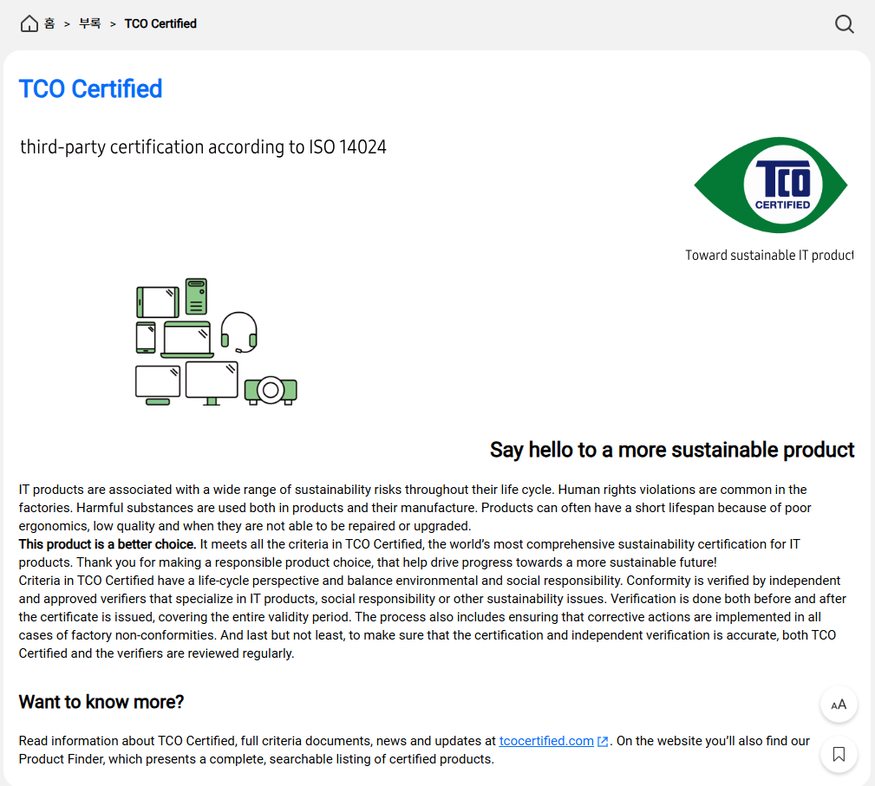
3.1.2 Language of Parts
90. 부록 > TCO Certified
http://hansem-um.s3-website-us-west-1.amazonaws.com/pc%EC%A0%91%EA%B7%BC%EC%84%B1/kor_250902/009_appendix_5.html#0
● PC Web ● Mobile Web / ● NVDA ● TalkBack
콘텐츠를 웹 문서의 주 언어인 한국어로 번역하여 제공하거나, 스크린 리더가 적절한 음성 엔진으로 전환할 수 있도록 lang 속성 선언 후 콘텐츠 언어와 일치하는 언어 코드를 속성 값으로 부여해야 함

Slide 27

4.1.2 Name, role, value
2. 검색 > 입력
http://hansem-um.s3-website-us-west-1.amazonaws.com/pc%EC%A0%91%EA%B7%BC%EC%84%B1/kor_250902/search/search.html
● PC Web ● Mobile Web / ● NVDA ● TalkBack
검색 버튼, 검색어 삭제 버튼에 이름이 제공되지 않아 스크린 리더 사용자는 버튼의 기능 정보를 알 수 없음
<button> 태그 내 이미지 alt에 버튼 이름을 제공하여 기능 정보를 안내해야 함
개선 방안
<button class="removeIcon" tabindex="0" style="display: inline-block;">
<img src="../contents/images/template/search_del.png" alt="검색어 삭제">
</button>
<button class="findIcon" tabindex="0">
<img src="../contents/images/template/toc_search.png" alt="검색">
</button>

Slide 28


4.1.2 Name, role, value
8. 공통 기능 > 이미지 확대기(팝업)
http://hansem-um.s3-website-us-west-1.amazonaws.com/pc%EC%A0%91%EA%B7%BC%EC%84%B1/kor_250902/003_getting-started_1.html#0
● PC Web ● Mobile Web / ● NVDA ● TalkBack
컨트롤 버튼을 통해 팝업 이미지를 최대로 확대했을 때/최소로 축소했을 때, 버튼은 실행되지 않지만 초점은 접근 가능해 컨트롤 요소의 상태 정보를 정확히 인지할 수 없음
컨트롤 요소를 사용할 수 없는 비활성화 상태 정보를 스크린 리더가 사용할 수 있는 형태로 안내해야 함
개선 방안
<!-- 사용 가능한 경우 -->
<button class="btnPopP">
<img src="contents/images/template/arrow_plus.svg" alt="이미지 확대">
</button>
<!-- 사용 할 수 없는 경우 (비활성화) -->
<button class="btnPopP" aria-disabled="true">
<img src="contents/images/template/arrow_plus.svg" alt="이미지 확대">
</button>

Slide 29


4.1.2 Name, role, value
8. 공통 기능 > 이미지 확대기(팝업)
http://hansem-um.s3-website-us-west-1.amazonaws.com/pc%EC%A0%91%EA%B7%BC%EC%84%B1/kor_250902/003_getting-started_1.html#0
● PC Web ● Mobile Web / ● NVDA ● TalkBack
현재 동작 방식:
① 최대한 확대 시: aria-label="Maximum zoom level" 안내
② 최대에서 다시 이미지 축소 시: aria-label이 최소 이미지 축소 크기에 도달 전까지 aria 값 유지
③ 이미지 최소 크기 도달 시: "Minimum Zoom level reached" 안내
④ 최소에서 다시 확대할 시: 최대 도달 전까지 동일 aria 값 유지
이미지의 실제 확대/축소 상태와 확대와 확대/축소 상태를 알려주는 이름이 일치하지 않기에(②, ④) 스크린리더 사용자들에게 혼란을 줄 수 있음
최대 확대, 최소 축소 시에만 aria-label을 제공하도록 수정해야 함
1
최대 확대시
2
최대 확대 상태에서 축소 시
4
최소 확대 상태에서 확대 시

Slide 30


사용자 진단
22. 기본기능 > 키보드 > 핫 키의 기능 알아보기
http://hansem-um.s3-website-us-west-1.amazonaws.com/pc%EC%A0%91%EA%B7%BC%EC%84%B1/kor_250902/004_basics_2.html#1
○ PC Web ● Mobile Web / ○ NVDA ● TalkBack
Talkback 스크린 리더가 테이블 영역에 접근해도 테이블임을 인지하지 못하고 읽어 주지 못함
이는 <th> 내부에 시맨틱 태그 <strong>, <p>등을 사용하여 발생하는 Talkback 스크린 리더 버그로 보임
따라서, <th> 내부에 의미 없는(<span> 태그 등) 태그만 사용하여 마크업해야 함
개선 방안
<div class="Description-Cell">
<span class="mmi">온라인 상담(S Service)</span>
<span>: 온라인 상담(S Service)을 실행합니다.</span>
</div>

Slide 31


사용자 진단
11. 시작하기 > 각 부분의 이름과 역할 > 앞면
http://hansem-um.s3-website-us-west-1.amazonaws.com/pc%EC%A0%91%EA%B7%BC%EC%84%B1/kor_250902/003_getting-started_1.html#0
○ PC Web ● Mobile Web / ○ NVDA ● TalkBack
예외(09/18)
표 내에 <ul>태그 사용한 테이블 공통 이슈
Talkback 스크린 리더가 테이블 영역에 접근해도 테이블임을 인지하지 못하고 읽어 주지 못함
이는 <td> 내부에 시맨틱 태그 <ul>을 사용하여 발생하는 TalkBack 스크린 리더 버그로, 현재 기술적으로 해결할 수 있는 방법이 없어 VPAT에만 기재 예정

Slide 32

사용자 진단
공통: 서브 페이지
-
○ PC Web ● Mobile Web / ○ NVDA ● TalkBack
Talkback 스크린 리더에서 정의 목록 <dl>을 인식하지 못하며 <dl>, <dt>, <dd> 내부에 <strong> 등 시맨틱 태그가 제공된 것과는 별개로 정의 목록임을 인식하지 못함
이는 TalkBack 스크린 리더 버그로, 현재 기술적으로 해결할 수 있는 방법이 없어 VPAT에만 기재 예정

Slide 33




사용자 진단
공통: 서브 페이지
-
● PC Web ○ Mobile Web / ● NVDA ○ TalkBack
예외(09/18)
NVDA 스크린 리더 이슈
<div class="root">에 javascript로 mousedown 이벤트를 연결하여 NVDA 스크린 리더 탐색 시 <h1> 요소를 "클릭 가능"으로 읽는 것처럼 보여 스크린 리더 사용자에게 혼란을 주고 있음
해당 이벤트는 <div class="root"> 영역을 좌우로 스크롤 하여 이전/다음 페이지로 이동하는 기능을 하고 있는데, 이미 페이지 내 스크린 리더 및 키보드 사용자도 이용할 수 있는 동일한 목적의 기능이 제공되고 있으므로 해당 영역을 "클릭 가능"으로 제공하는 것은 오히려 스크린 리더 탐색에 지장을 주게 됨
<div class="root">에 role="none" 또는 draggable="true" 속성을 추가하여 스크린 리더가 해당 영역을 "클릭 가능"으로 읽지 않도록 수정 해야 함
개선 방안
<div class="root" style="height: 859px; opacity: 1; display: block;" role="none">...</div>
NVDA 음성 출력 뷰어

Slide 34




사용자 진단
9. 사이드 내비게이션
-
○ PC Web ● Mobile Web / ○ NVDA ● TalkBack
① 본문 바로가기 링크 실행 시 브레드크럼 영역으로 초점이 이동하여 적절하지 않음
링크 실행 후 스크린 리더 초점은 본문 영역에 1회 접근하도록 PC와 동일하게 수정해야 함
② 중메뉴 실행 시 초점이 대메뉴로 이동하여 맥락상 적절하지 않음
실행한 중메뉴에 초점이 유지되도록 수정해야 함
2
1

Slide 35


Etc.
공통: 서브 페이지
http://hansem-um.s3-website-us-west-1.amazonaws.com/pc%EC%A0%91%EA%B7%BC%EC%84%B1/kor_250902/003_getting-started_1.html#1
● PC Web ○ Mobile Web / ○ NVDA ○ TalkBack
각 부분의 이름과 역할 메뉴 탐색 시 이전 페이지로 이동하는 링크가 제공되지 않아 키보드 사용자는 이전 메뉴로 돌아가기 위해 내비게이션을 다시 탐색해야 하는 불편이 발생함
기획 의도를 확인하여 이전 페이지 링크를 제공해야 함

Slide 36


Etc.
24. 기본기능 > 터치패드 > 기본 기능 알아보기
http://hansem-um.s3-website-us-west-1.amazonaws.com/pc%EC%A0%91%EA%B7%BC%EC%84%B1/kor_250902/004_basics_3.html#0
● PC Web ○ Mobile Web / ○ NVDA ○ TalkBack
해당 영역의 이미지 텍스트를 웹 문서의 언어 속성과 다른 영어로 제공함
콘텐츠를 주언어와 다른 언어로 전달해야 한다면 스크린 리더가 적절한 음성엔진으로 전환할 수 있도록 해당 요소에 lang 속성을 선언하고 콘텐츠 언어와 일치하는 언어코드를 속성값으로 부여해야 함
콘텐츠를 주언어와 다른 언어로 전달해야 하는 특별한 목적이 없는 경우, 개선방안과 같이 콘텐츠를 한글로 변경해야 함
개선 방안

Slide 37
Etc.
24. 기본기능 > 터치패드 > 기본 기능 알아보기
http://hansem-um.s3-website-us-west-1.amazonaws.com/pc%EC%A0%91%EA%B7%BC%EC%84%B1/kor_250902/004_basics_3.html#0
● PC Web ○ Mobile Web / ○ NVDA ○ TalkBack
해당 영역의 이미지 텍스트를 웹 문서의 언어 속성과 다른 영어로 제공함
이미지 내 텍스트를 페이지 주 언어와 동일한 한국어로 제공해야 함

Slide 38


Etc.
88. 부록 > 삼성전자의 녹색경영
http://hansem-um.s3-website-us-west-1.amazonaws.com/pc%EC%A0%91%EA%B7%BC%EC%84%B1/kor_250902/009_appendix_3.html#0
● PC Web ● Mobile Web / ● NVDA ● TalkBack
장식용 이미지에 확대 버튼이 제공되어 정보 전달 목적이 없는 요소가 중요한 콘텐츠처럼 인식되고 있음
불필요한 확대 버튼을 제거하여 스크린 리더 사용자에게 혼란을 주지 않도록 해야 함

